Slide 1
Python编程
Guangrui Qian

Slide 2
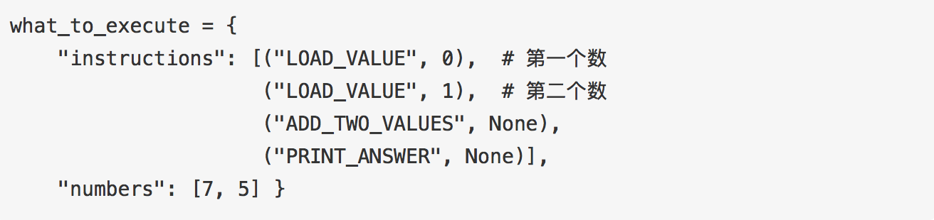
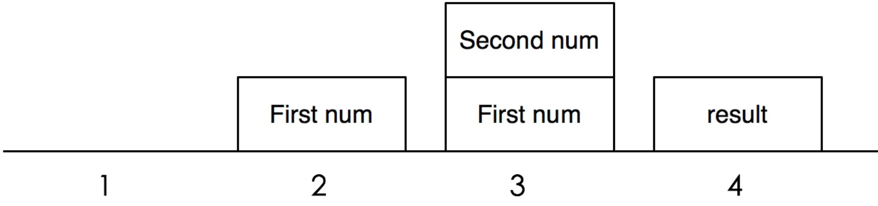
Python 解释器
有时候我们会把Python的REPL(命令行下Python的交互环境)当作解释器
有时候Python解释器这一说法可以指代整个Python，它会将源代码编译为字节码并执行
Python解释器是一个模拟堆栈机器的虚拟机，仅使用多个栈来完成操作。解释器所处理的字节码来自于对源代码进行词法分析、语法分析和编译后所生成的code object中的指令集合。它相当于Python代码的一个中间层表示，好比汇编代码之于C代码。

Slide 3
Python源程序编码
默认情况下，Python 源文件是 UTF-8 编码。在此编码下，全世界大多数语言的字符可以同时用在字符串、标识符和注释中 — 尽管 Python 标准库仅使用 ASCII 字符做为标识符，这只是任何可移植代码应该遵守的约定。如果要正确的显示所有的字符，编辑器必须能识别出文件是 UTF-8 编码，并且它使用的字体能支持文件中所有的字符。
也可以为源文件指定不同的字符编码。为此，在 #! 行（首行）后插入至少一行特殊的注释行来定义源文件的编码:
# -*- coding: encoding -*-

Slide 4
Python语法常用注意点- 字符串
字符串
Python 可以用单引号 (‘...’) 或双引号 (“...”) 标识的不同方式表示的字符串。 与其它语言不同，特殊字符例如 \n 在单引号('...')和双引号("...")中具有相同的含义。两者唯一的区别是在单引号中，不需要转义 " （但必须转义 \' )，反之亦然。
如果前面带有 \ 的字符被当作特殊字符，可以使用 原始字符串，方法是在第一个引号前面加上一个 r。
字符串文本能够分成多行。一种方法是使用三引号："""...""" 或者 '''...'''。行尾换行符会被自动包含到字符串中，但是可以在行尾加上 \ 来避免这个行为。下面的示例： 可以使用反斜杠为行结尾的连续字符串，它表示下一行在逻辑上是本行的后续内容:
Python 能够优雅地处理那些没有意义的切片索引：一个过大的索引值(即下标值大于字符串实际长度)将被字符串实际长度所代替，当上边界比下边界大时(即切片左值大于右值)就返回空字符串。
Python字符串不可以被更改 — 它们是 不可变的 。因此，赋值给字符串索引的位置会导致错误。

Slide 5
Python 流程控制
if 语句
关键字 ‘elif’ 是 ’else if’ 的缩写，这个可以有效地避免过深的缩进
for 语句
range() 函数
打印一个序列： print(range(10))
从可迭代（对象）中创建列表:list(range(5))
break 和 continue 语句
pass 语句
Notes:
在不同方面 range() 函数返回的对象表现为它是一个列表，但事实上它并不是。当你迭代它时，它是一个能够像期望的序列返回连续项的对象；但为了节省空间，它并不真正构造列表。
我们称此类对象是 可迭代的，即适合作为那些期望从某些东西中获得连续项直到结束的函数或结构的一个目标（参数）。

Slide 7
PEP8 Python 编码规范 - 1
代码编排:
缩进：使用 4 空格缩进，而非 TAB。4个空格的缩进（编辑器都可以完成此功能），不使用Tap，更不能混合使用Tap和空格。
折行：每行最大长度79，换行可以使用反斜杠，最好使用圆括号。换行点要在操作符的后边敲回车。
空行：使用空行分隔函数和类，以及函数中的大块代码。类和top-level函数定义之间空两行；类中的方法定义之间空一行；函数内逻辑无关段落之间空一行；其他地方尽量不要再空行。

Slide 8
PEP8 Python 编码规范 - 2
空格的使用:
各种右括号前不要加空格。
逗号、冒号、分号前不要加空格。
函数的左括号前不要加空格。如Func(1)。
序列的左括号前不要加空格。如list[2]。
操作符左右各加一个空格，不要为了对齐增加空格。
函数默认参数使用的赋值符左右省略空格。
不要将多句语句写在同一行，尽管使用‘；’允许。
if/for/while语句中，即使执行语句只有一句，也必须另起一行。
总体原则，避免不必要的空格。

Slide 9
PEP8 Python 编码规范 - 3
注释：
块注释：在一段代码前增加的注释。在‘#’后加一空格。段落之间以只有‘#’的行间隔。
行注释：在一句代码后加注释。比如：x = x + 1 # Increment x （这种方式尽量少使用。）
避免无谓的注释。
总体原则，错误的注释不如没有注释。所以当一段代码发生变化时，第一件事就是要修改注释！
注释可使用英文、中文，最好是完整的句子。如果是英文，首字母大写；句后要有结束符，结束符后跟两个空格，开始下一句。如果是短语，可以省略结束符。

Slide 10
PEP8 Python 编码规范 - 4
命名规范
尽量单独使用小写字母‘l’，大写字母‘O’等容易混淆的字母。
模块命名尽量短小，使用全部小写的方式，可以使用下划线。
包命名尽量短小，使用全部小写的方式，不可以使用下划线。
类的命名使用CapWords的方式，模块内部使用的类采用_CapWords的方式。
异常命名使用CapWords+Error后缀的方式。
全局变量尽量只在模块内有效，类似C语言中的static。实现方法有两种，一是__all__机制;二是前缀一个下划线。
函数命名使用全部小写的方式，可以使用下划线。
常量命名使用全部大写的方式，可以使用下划线。
总体原则，新编代码必须按下面命名风格进行，现有库的编码尽量保持风格。

Slide 11
PEP8 Python 编码规范 - 5
命名规范
类的属性（方法和变量）命名使用全部小写的方式，可以使用下划线。
类的属性有3种作用域public、non-public和subclass API，可以理解成C++中的public、private、protected，non-public属性前，前缀一条下划线。
类的属性若与关键字名字冲突，后缀一下划线，尽量不要使用缩略等其他方式。
为避免与子类属性命名冲突，在类的一些属性前，前缀两条下划线。比如：类Foo中声明__a,访问时，只能通过Foo._Foo__a，避免歧义。如果子类也叫Foo，那就无能为力了。
类的方法第一个参数必须是self，而静态方法第一个参数必须是cls。
总体原则，新编代码必须按下面命名风格进行，现有库的编码尽量保持风格。

Slide 12
写出优雅的代码
参考pyguide.pdf中chapter2
版本控制
单元测试

Slide 13
编码建议
尽可能使用‘is’, ‘is not’取代‘==’，比如if x is not None 要优于if x。
判断序列空或不空，有如下规则
Yes: if not seq: No: if len(seq)
if seq: if not len(seq)
字符串不要以空格收尾
异常中try的代码尽可能少

Slide 14
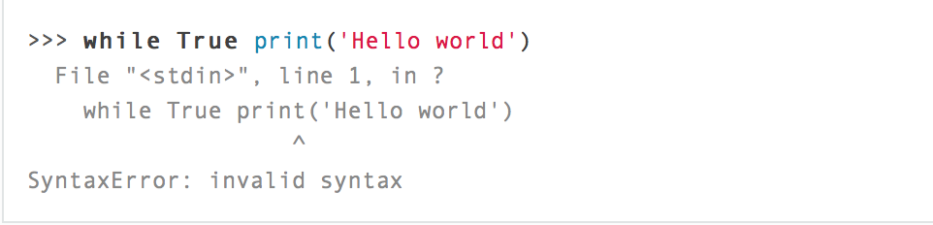
错误和异常 - 1
语法错误，也被称作解析错误，是学习 Python 过程中最常见抱怨:
语法分析器指出错误行，并且在检测到错误的位置前面显示一个小“箭头”。 错误是由箭头 前面 的标记引起的（或者至少是这么检测的）： 这个例子中，函数 print() 被发现存在错误，因为它前面少了一个冒号（ ':' ）。 错误会输出文件名和行号，所以如果是从脚本输入就知道去哪里检查错误了。
Python 中（至少）有两种错误：语法错误和异常（ syntax errors 和 exceptions ）

Slide 15
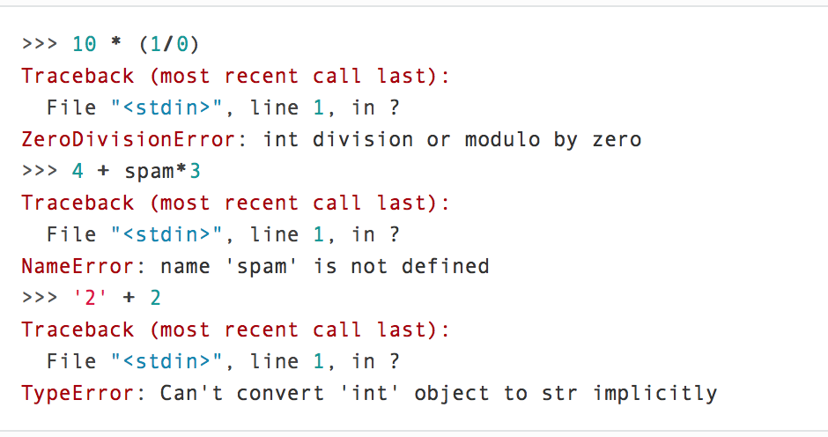
错误和异常 - 2
即使一条语句或表达式在语法上是正确的，当试图执行它时也可能会引发错误。
运行期检测到的错误称为异常，并且程序不会无条件的崩溃。大多数异常都不会被程序处理，如下所示最终会产生一个错误信息:
示例中的异常分别为 零除错误（ ZeroDivisionError ） ，命名错误（ NameError） 和 类型错误（ TypeError ）。

Slide 16
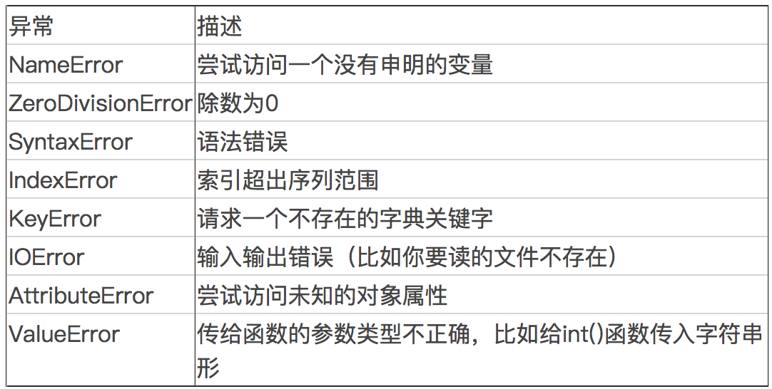
Python异常类

Slide 17
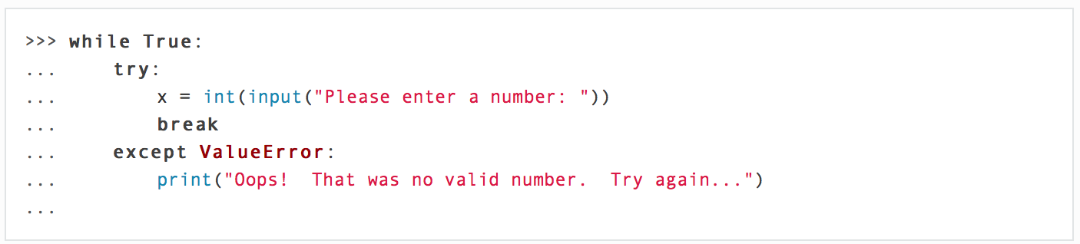
异常处理：示例
它会一直要求用户输入，直到输入一个合法的整数为止，但允许用户中断这个程序（使用 Control-C 或系统支持的任何方法）。

Slide 18
异常处理：Try语句
try 语句按如下方式工作
首先，执行 try 子句 （在 try 和 except 关键字之间的部分）。
如果没有异常发生， except 子句 在 try 语句执行完毕后就被忽略了。
如果在 try 子句执行过程中发生了异常，那么该子句其余的部分就会被忽略。
如果异常匹配于 except 关键字后面指定的异常类型，就执行对应的except子句。然后继续执行 try 语句之后的代码。
如果发生了一个异常，在 except 子句中没有与之匹配的分支，它就会传递到上一级 try 语句中。
如果最终仍找不到对应的处理语句，它就成为一个 未处理异常，终止程序运行，显示提示信息。

Slide 19
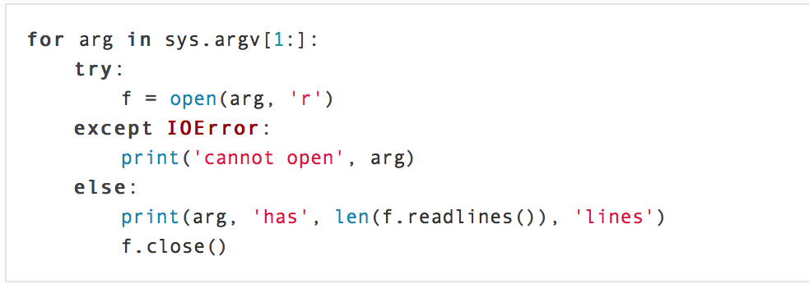
异常处理注意事项(异常捕获)
最后一个 except 子句可以省略异常名称，以作为通配符使用。你需要慎用此法，因为它会轻易隐藏一个实际的程序错误！
try … except 语句可以带有一个 else子句，该子句只能出现在所有 except 子句之后。当 try 语句没有抛出异常时，需要执行一些代码，可以使用这个子句。 使用 else 子句比在 try 子句中附加代码要好，因为这样可以避免 try … except 意外的截获本来不属于它们保护的那些代码抛出的异常。
就是当没有检测到异常的时候，则执行else语句。

Slide 20
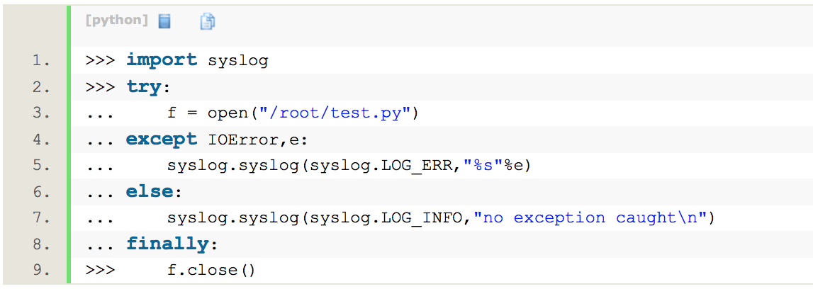
异常处理注意事项(Finally)
finally子句是无论是否检测到异常，都会执行的一段代码。我们可以丢掉except子句和else子句，单独使用try...finally，也可以配合except等使用。

Slide 21
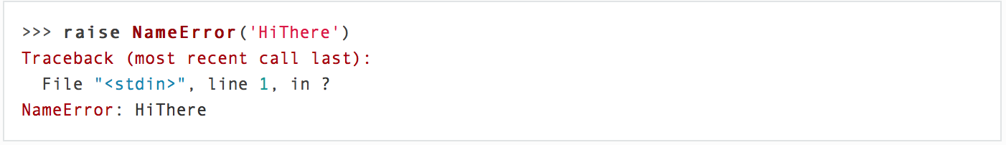
抛出异常
raise 语句允许程序员强制抛出一个指定的异常。
要抛出的异常由 raise 的唯一参数标识。它必需是一个异常实例或异常类（继承自 Exception 的类）。

Slide 22
类
Python 的类机制通过最小的新语法和语义在语言中实现了类。
就像模块一样，Python 的类并没有在用户和定义之间设立绝对的屏障，而是依赖于用户不去“强行闯入定义”的优雅。另一方面，类的大多数重要特性都被完整的保留下来：类继承机制允许多重继承，派生类可以覆盖（override）基类中的任何方法或类，可以使用相同的方法名称调用基类的方法。
对象可以包含任意数量的私有数据。

Slide 23
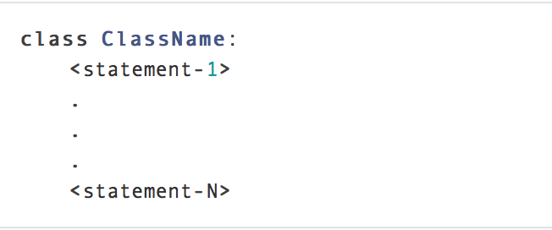
类定义语法
类定义最简单的形式如下:
进入类定义部分后，会创建出一个新的命名空间，作为局部作用域。因此，所有的赋值成为这个新命名空间的局部变量。特别是函数定义在此绑定了新的命名。

Slide 24
课后作业
使用python3构造函数: 矩阵乘、转置、矩阵求逆
构建一个矩阵csv文件
不使用numpy等库，只使用python自带标准库
需要使用类
需要使用单元测试
需要使用错误和异常
使用python3构造最小二乘法代码
上传github

